Slide 1
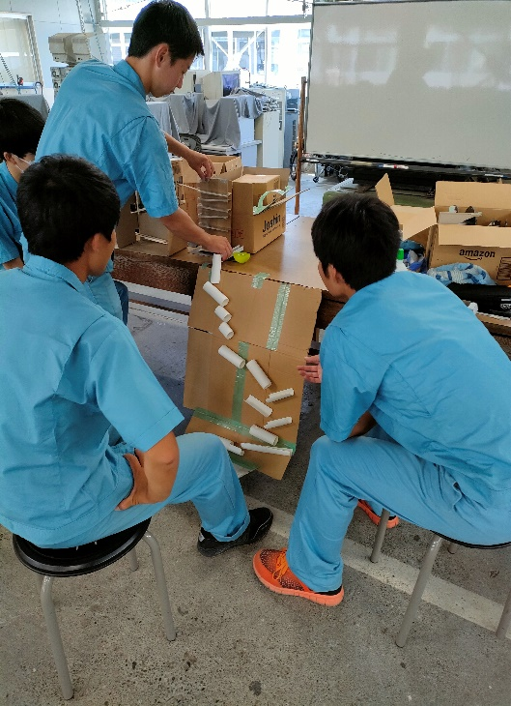
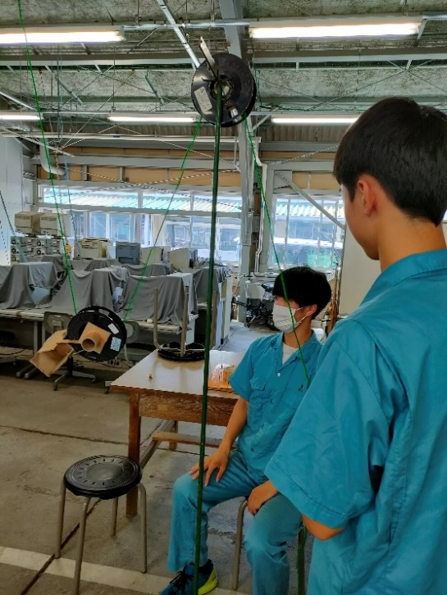
ナカヤス スイッチ M3a 中安班長と愉快な仲間たち
研究の背景
位置エネルギー、運動エネルギーってなんだかわかりにくい…
皆が理解できるものを作りたい…
↓
楽しく学べる装置を作ってみよう！

Slide 2
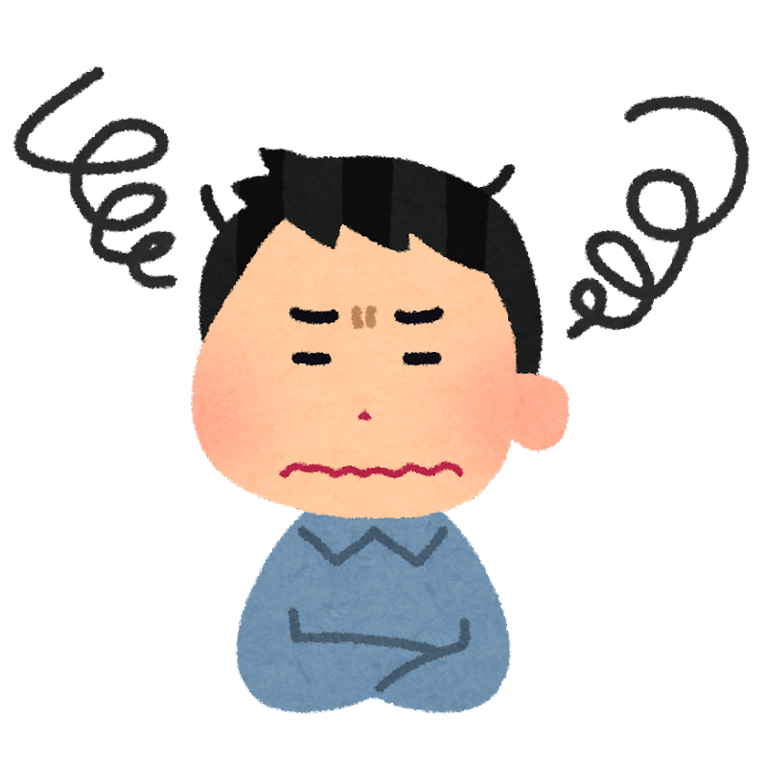
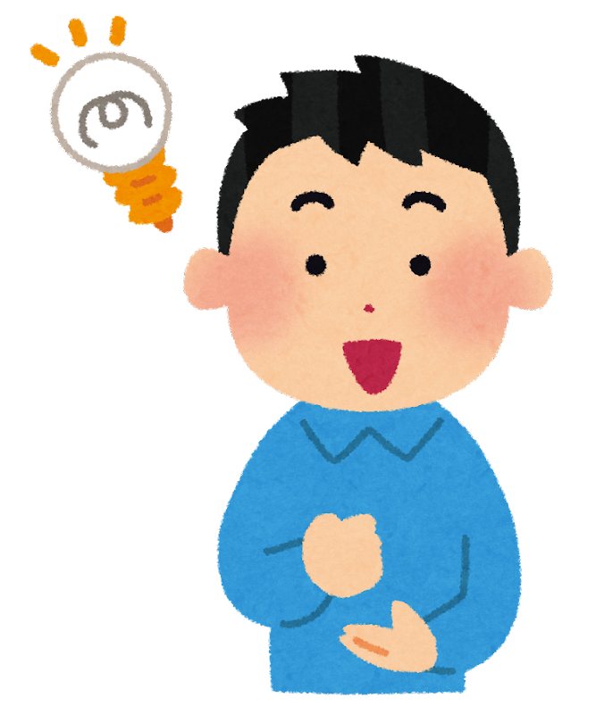
仮説とねらい
物体の持つ位置エネルギーと運動エネルギーを身近に感じてもらい、遊びながら実体験として理解できる。
どうすれば、遊んで学べる装置ができるんだろう…
〇〇ゴラスイッチを参考にすれば、見た人が楽しく、わかりやすいものを作れるのでは！？
制作決定！！

Slide 3
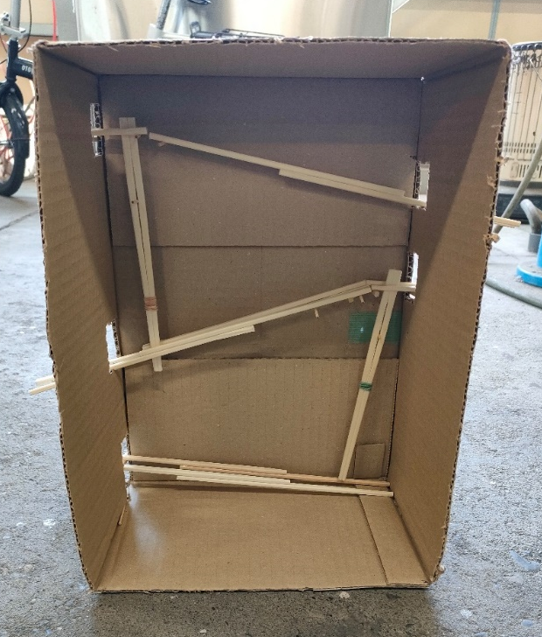
製作した装置①
坂上がり
・工夫、改善点
・段ボールで枠を作ったため、景観を
揃えるために割り箸を使用した。
・ボールの移動がスムーズにいくよう、
割り箸の支点の位置を計算した。
・ボールの速度を抑え、目で追える装置
にしていきたい。
・装置の修復にはできるだけ目立たない
色のものを使用したい。
→
→
ビー玉→

Slide 4
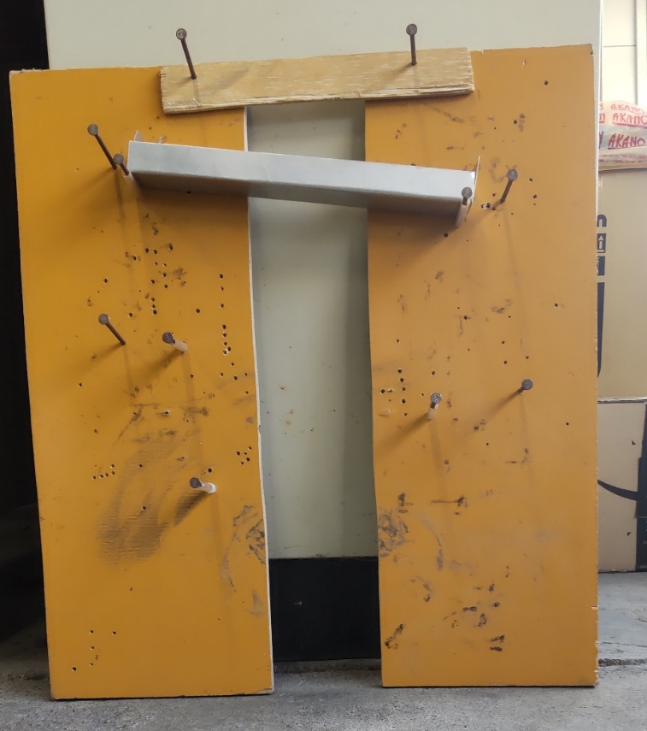
製作した装置②
ビー玉シーソー
・工夫、改善点
・ビー玉が入る箱をアルミニウムにして軽くした。
・釘にストローをさして滑りを良くした。
・回数を重ねる度に釘が曲がってしまい、
精度が悪くなっていった。
・何回も釘の抜き刺し繰り返したので釘穴が目
立ってしまっている。
ビー玉→
→

Slide 5
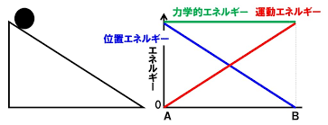
位置・運動エネルギーについて
エネルギー保存の法則
位置エネ（U)＋運動エネ(K)
＝力学的エネルギー＝一定
①位置エネ大 運動エネ小
ボール
①
↑
↑
↑
②
②位置エネ小 運動エネ大

Slide 6
完成に向けて
今後、製作予定の装置
↻
定滑車
其の壱！ 回転の動きを利用した装置
・位置エネルギーを利用し、
ボールをうず状にくるくると回す
・運動エネルギーを利用し、
ジェットコースターのコークスクリュー
のようにボールを1回転させる
引っ張ると…
→
↑
持ち上がる！
↑
↺
其の弐！ 滑車を利用した装置
動滑車

Slide 7
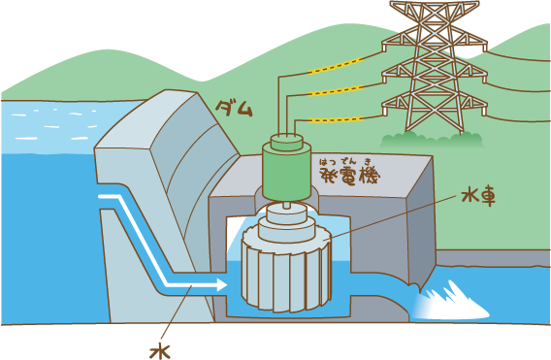
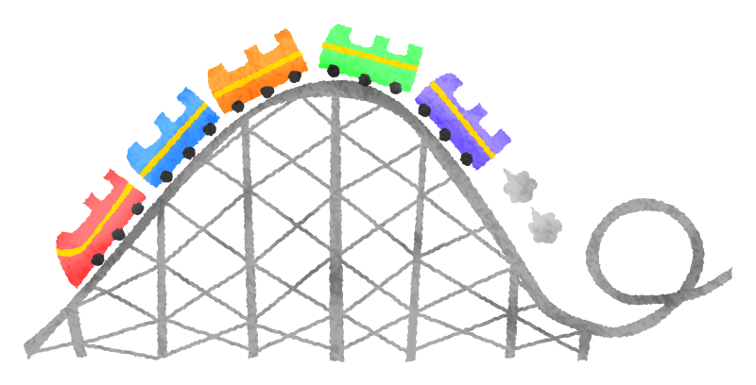
位置、運動エネルギーを身近に感じてもらうためには？
・今回制作した装置を、遊んでくれる人が簡単に物理法則
を理解してもらえるよう改善を行う。
・体験を通して、楽しく学べたという記憶が残ることを目標に、
作業を進めていく。

